Slide 1
CHÀO MỪNG CÁC EM ĐẾN VỚI BUỔI HỌC

Slide 2
BÀI 2: QUAN HỆ GIỮA GÓC VÀ CẠNH ĐỐI DIỆN.
BẤT ĐẲNG THỨC TAM GIÁC

Slide 3
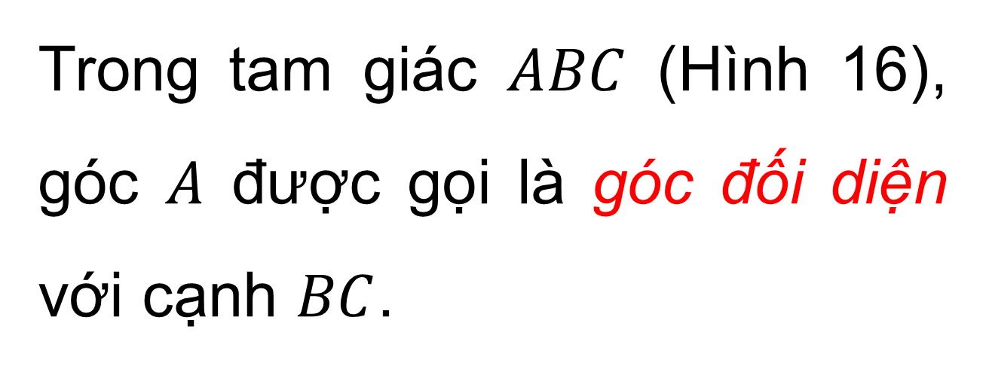
I. QUAN HỆ GIỮA GÓC VÀ CẠNH ĐỐI DIỆN TRONG MỘT TAM GIÁC
1. Góc đối diện với cạnh lớn hơn
Trong tam giác $ABC$ (Hình 16), góc $A$ được gọi là góc đối diện với cạnh $BC$.

Slide 4
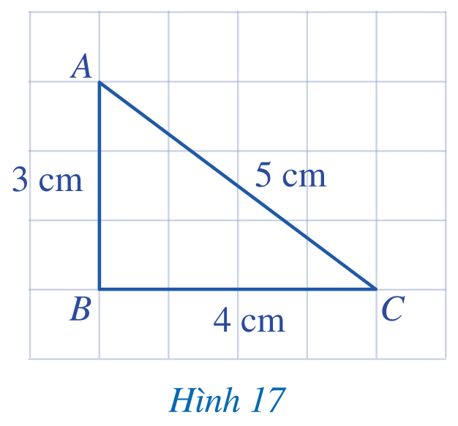
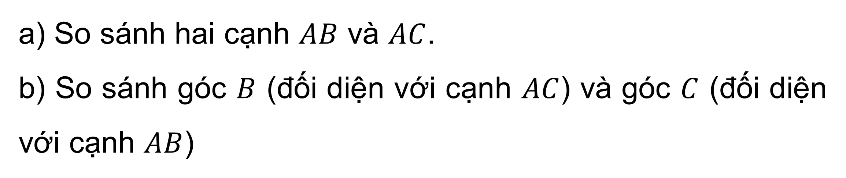

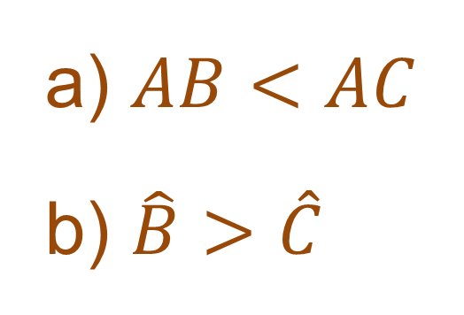
HĐ1
Quan sát tam giác $ABC$ ở Hình 17.
a) So sánh hai cạnh $AB$ và $AC$.
b) So sánh góc $B$ (đối diện với cạnh $AC$) và góc $C$ (đối diện với cạnh $AB$)
a) $AB<AC$
b) $\hat{B}>\hat{C}$

Slide 5
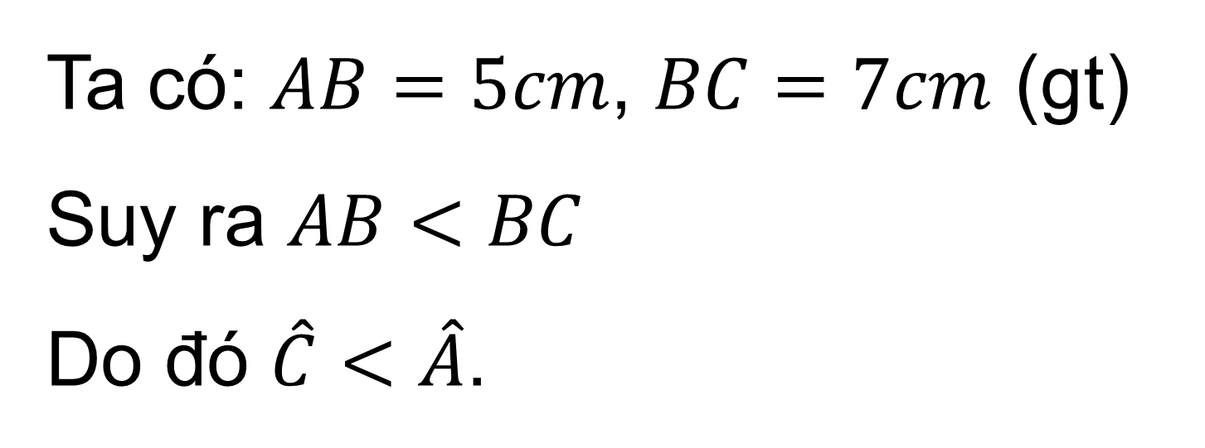
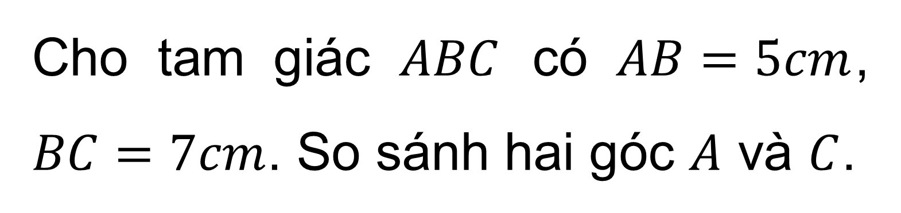
Cho tam giác $ABC$ có $AB=5cm$, $BC=7cm$. So sánh hai góc $A$ và $C$.
Ví dụ 1
Giải
Ta có: $AB=5cm$, $BC=7cm$ (gt)
Suy ra $AB<BC$
Do đó $\hat{C}<\hat{A}$.

Slide 6
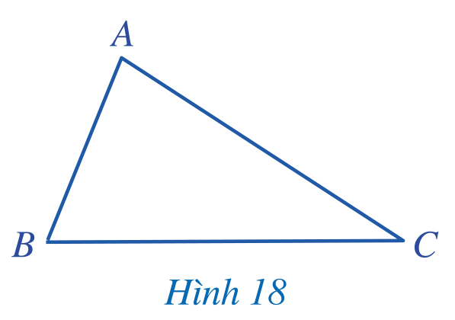
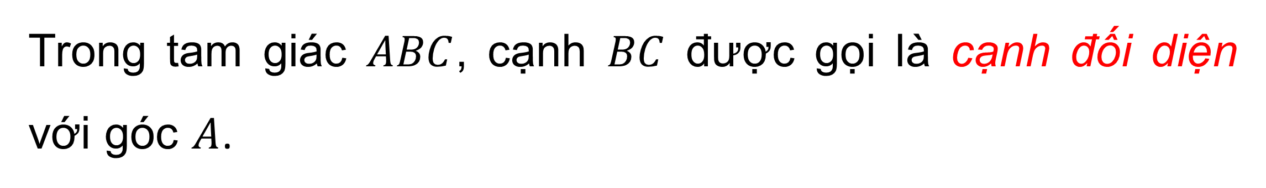
2. Cạnh đối diện với góc lớn hơn
Trong tam giác $ABC$, cạnh $BC$ được gọi là cạnh đối diện với góc $A$.

Slide 7
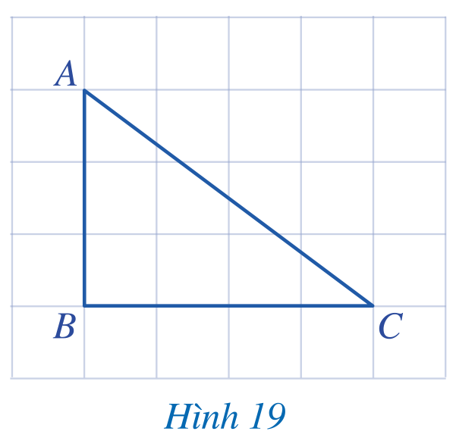
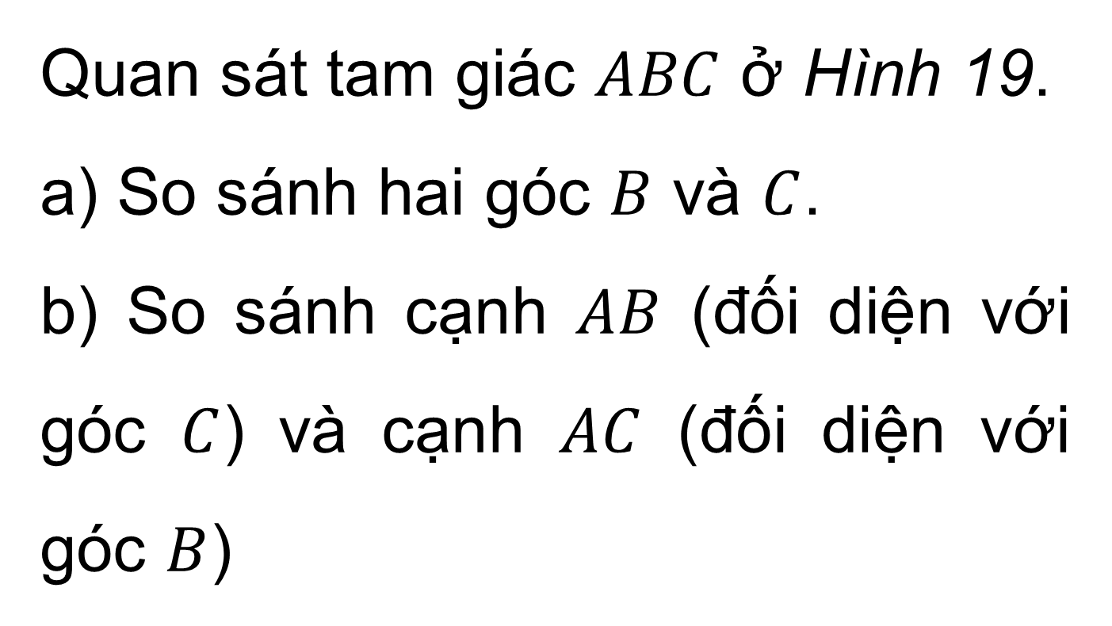
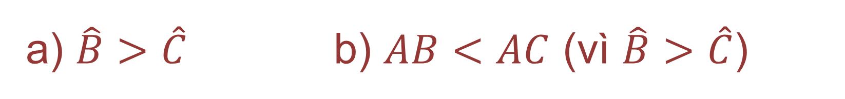
HĐ2
Quan sát tam giác $ABC$ ở Hình 19.
a) So sánh hai góc $B$ và $C$.
b) So sánh cạnh $AB$ (đối diện với góc $C$) và cạnh $AC$ (đối diện với góc $B$)
a) $\hat{B}>\hat{C}$ b) $AB<AC$ (vì $\hat{B}>\hat{C}$)

Slide 8
II. BẤT ĐẲNG THỨC TAM GIÁC
HĐ3
Bạn An có hai con đường đi từ nhà đến trường. Đường đi thứ nhất là đường đi thẳng từ nhà đến trường, đường đi thứ hai là đường đi thẳng từ nhà đến hiệu sách rồi đi thẳng từ hiệu sách đến trường (Hình 20). Theo em, bạn An đi từ nhà đến trường theo đường nào sẽ gần hơn?

Slide 9
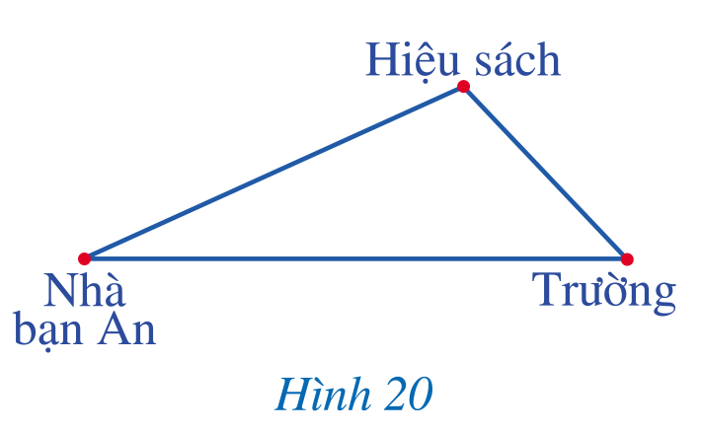
Giải
Dự đoán: bạn An đi thẳng từ nhà đến trường sẽ gần hơn.

Slide 10
CẢM ƠN CÁC EM ĐÃ LẮNG NGHE BÀI GIẢNG

